Slide 1
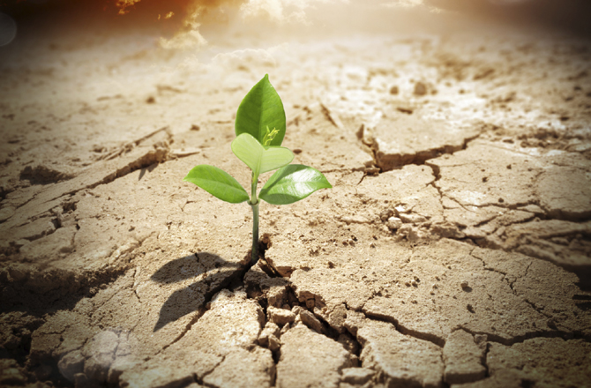
作个怀抱希望的人
西番雅
Dr. Rick Griffith, Crossroads International Church Singapore
BibleStudyDownloads.org

Slide 2

平衡
西番雅书

Slide 3
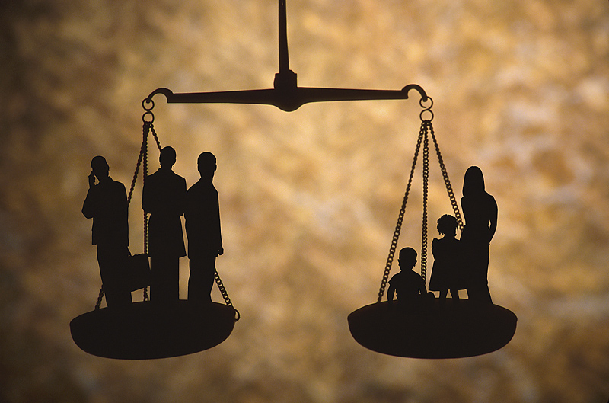
工作与家庭生活的平衡

Slide 4
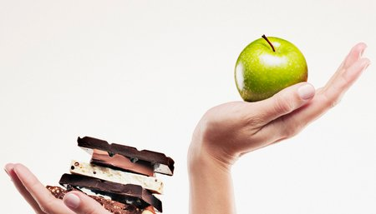
饮食平衡

Slide 5
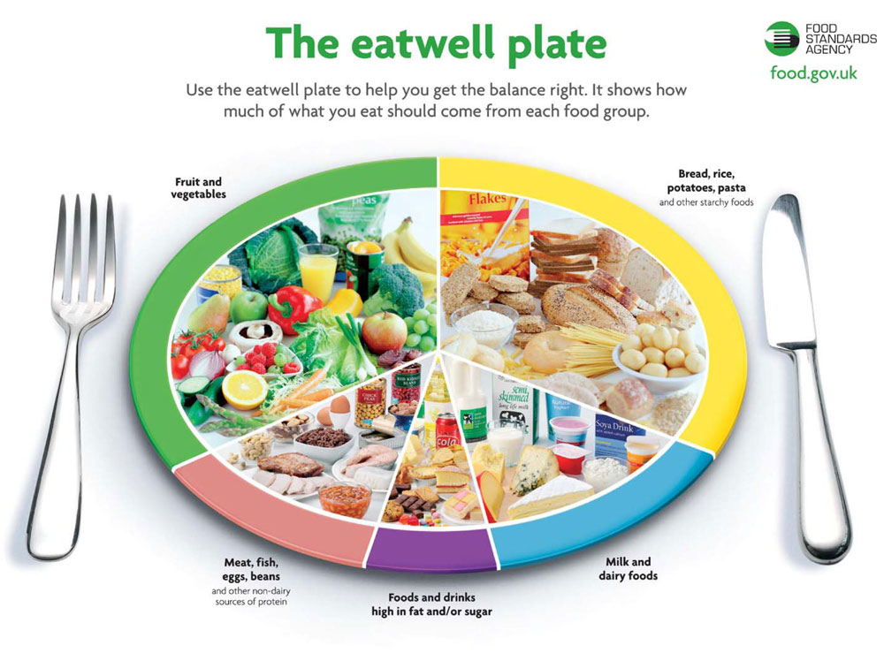
Balance
健康饮食盘
使用健康饮食盘帮助你实现饮食平衡。它展示了你的食物中每一部分应该来自哪些食物类别。
面包、米饭、土豆、意面及其他淀粉类食物
水果和蔬菜
肉类、鱼类、鸡蛋、豆类及其他非乳制品的蛋白质来源
奶类和乳制品
高脂肪及高糖的食物和饮品

Slide 6

平衡

Slide 7

Balance

Slide 8
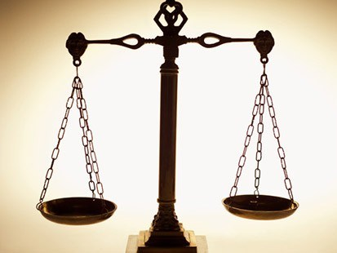
我们应当如何回应神的平衡?
西番雅书
审判
拯救
悔改
盼望

Slide 9
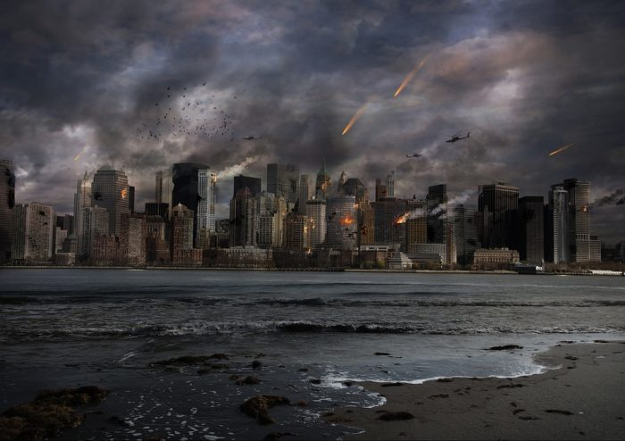
上帝是审判者

Slide 10
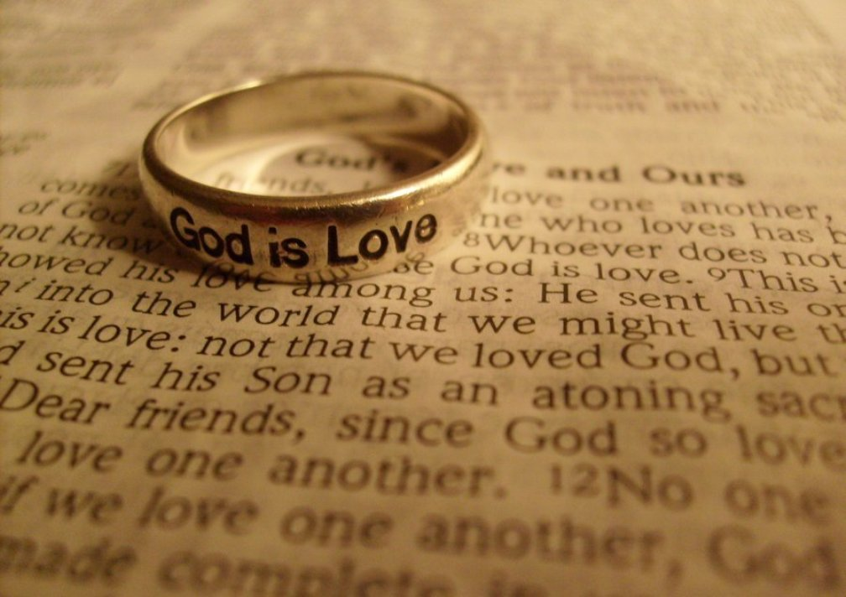
神就是爱
上帝就是爱

Slide 11
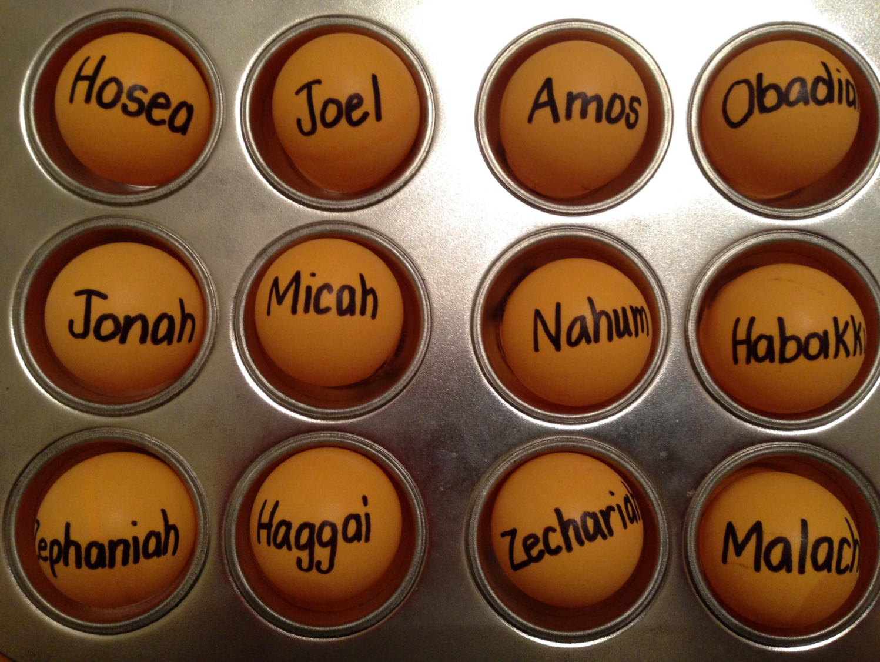
作个...
何西阿
约珥
俄巴底亚
阿摩司
忠诚
公正
谦卑
约拿
那鸿
哈巴谷
弥迦
关怀他人
慷慨
哈该
撒迦利亚
西番雅
玛拉基
怀抱希望
Notes:
So far we have seen 5 “Be” titles:
• Humble—Obadiah taught us not to be proud like the Edomites. Instead, be humble.
• Caring—Jonah warned that God cared for Nineveh, so we also should be caring.
• Just—Amos said that God was just, so we should be just.
• Loyal—Hosea was a great example of God’s loyalty to Israel, so we should be loyal to him.
• Generous—Micah defended the poor as God does, so we also should be generous.
到目前为止，我们看到了5个“要成为”的主题：
• 谦卑——俄巴底亚教导我们不要像以东人那样骄傲，而是要谦卑。
• 关怀——约拿提醒我们神关心尼尼微，我们也应该充满关怀。
• 公义——阿摩司说神是公义的，所以我们也要行公义。
• 忠诚——何西阿是神对以色列忠诚的伟大榜样，所以我们也要向神忠诚。
• 慷慨——弥迦为穷人辩护，正如神所做的那样，因此我们也要慷慨助人。

Slide 12
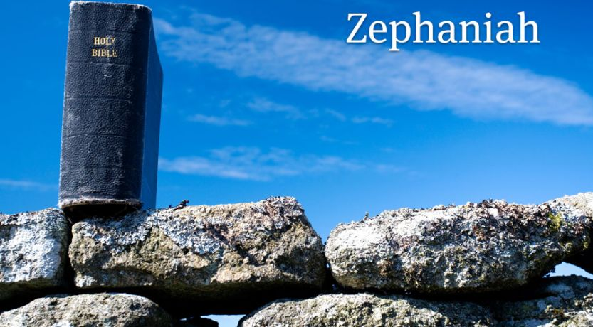
西番雅

Slide 13
关键字
634
343
日子
西番雅

Slide 14
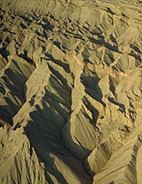
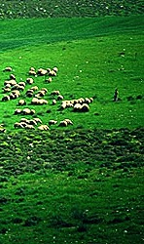
主的日子
西番雅书:
634
审判 | 救恩
1:1–3:8 | 3:9-20
惩罚的日子 | 赞美的日子
毁灭日 | 胜利日
毁灭 | 救赎
摧毁 | 复兴
上帝的公义 | 上帝的信实
警告 | 劝慰
全地 1:1-3 | 犹大 1:4–2:3 | 列国 2:4-15 | 耶路撒冷 3:1-7 | 全地 3:8 |  | 余民重聚集 3:9-10 | 救赎与复兴3:11-20
犹大、列国以及全地 (约主前630)

Slide 15
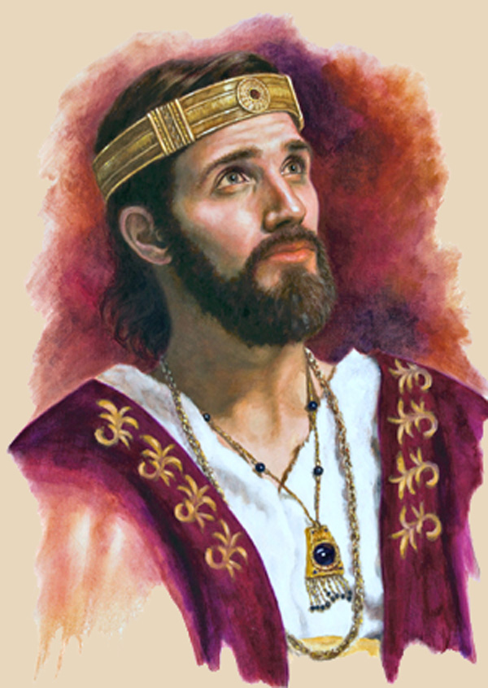
“犹大王亚们的儿子约西亚在位的时候，耶和华的话临到希西家的玄孙、亚玛利雅的曾孙、基大利的孙子、古示的儿子西番雅。”
(番 1:1a CNV).
Josiah

Slide 16
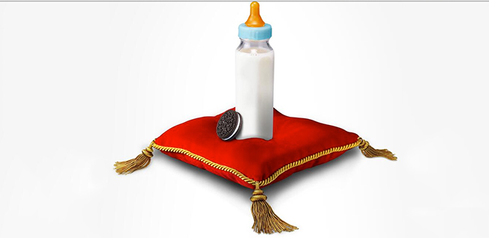
“犹大王亚们的儿子约西亚在位的时候，耶和华的话临到希西家的玄孙、亚玛利雅的曾孙、基大利的孙子、古示的儿子西番雅。”
(番 1:1 CNV).

Slide 17
西番雅是王室血统！
238
希西家
犹大王（大卫的后裔）
执政的儿子
未执政的儿子
玛拿西
亚玛利雅
亚扪
基大利
约西亚
古示
西番雅
白色代表义人；黄色代表不敬虔的人

Slide 18
先知排名
342
关键日期
931
俄巴底亚
722
约拿
阿摩司
何西阿
以赛亚
弥迦
那鸿
西番雅
约珥
586

Slide 19
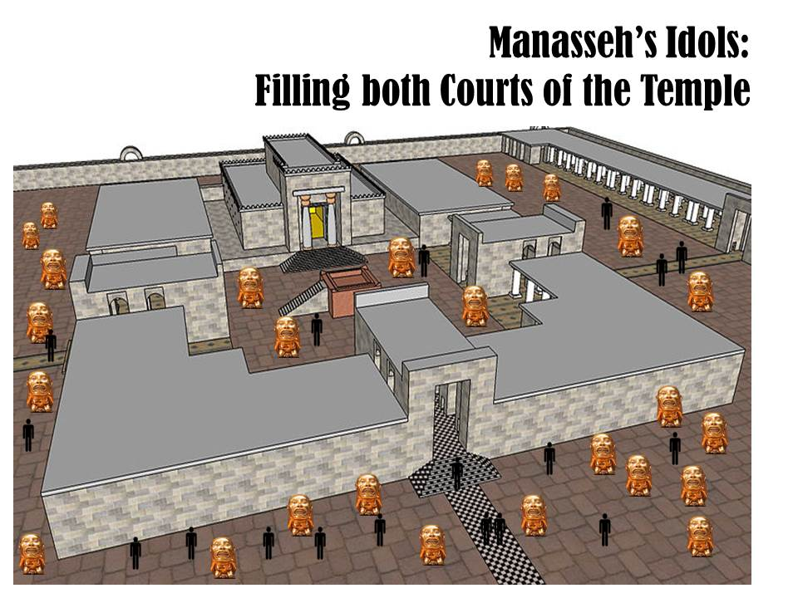
西番雅在玛拿西使两院充满偶像之后不久开始传道。

Slide 20
耶路撒冷沉沦
耶路撒冷的沉沦
232
342
560
关键日期
627
耶利米
605
但以理
597
以西结
586
538
西番雅
约珥
630
哀歌
哈巴谷
590
606

Slide 21
我们应当如何回应神的平衡?
西番雅书
审判
拯救
悔改

Slide 22
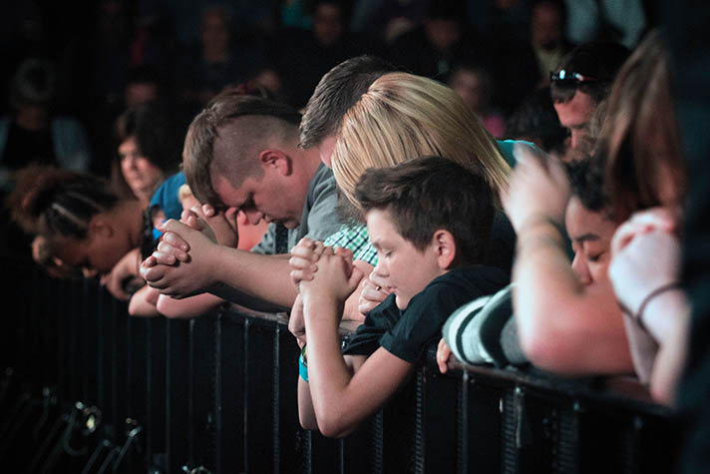
I. 神在将来的审判警告
我们要悔改。
西番雅书 1:1–3:8

Slide 23
Slides on
西番雅 1

Slide 24
主的日子
西番雅书:
634
审判 | 救恩
1:1–3:8 | 3:9-20
惩罚的日子 | 赞美的日子
毁灭日 | 胜利日
毁灭 | 救赎
摧毁 | 复兴
上帝的公义 | 上帝的信实
警告 | 劝慰
全地 1:1-3 | 犹大 1:4–2:3 | 列国 2:4-15 | 耶路撒冷 3:1-7 | 全地 3:8 |  | 余民重聚集 3:9-10 | 救赎与复兴3:11-20
犹大、列国以及全地 (约主前630)

Slide 25
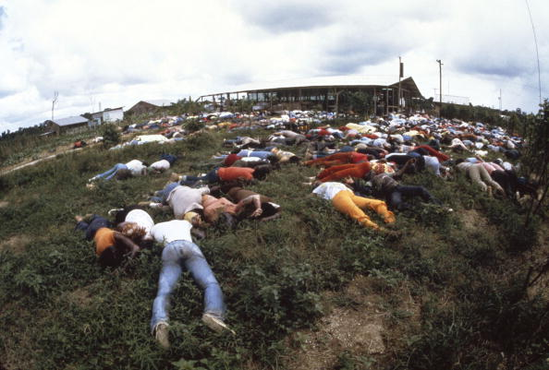
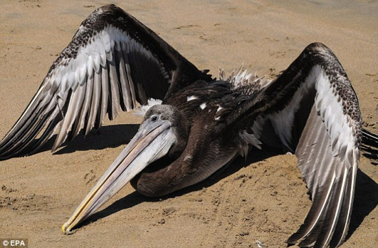
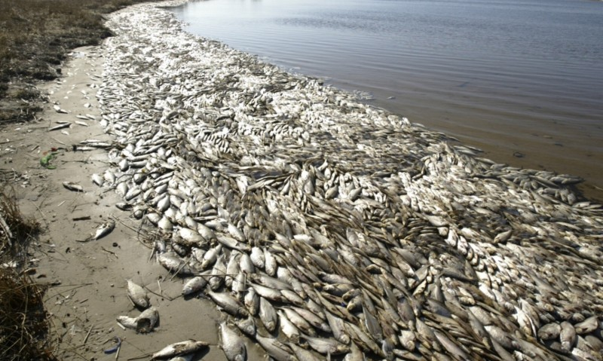
Judgment
"耶和华说：
“我必把万物从地上
完全除灭。
³"耶和华说：
“我必除灭人类、牲畜、
空中飞鸟、
海里的鱼。
我必使恶人跌倒，
我必把人类从地上剪除。”
(番 1:2-3).

Slide 26

Woman
神的创造 第六天
于是，神照着自己的形象创造人…
就是照着他的形象创造了人
……他所创造的有男有女“
(创. 1:27).

Slide 27
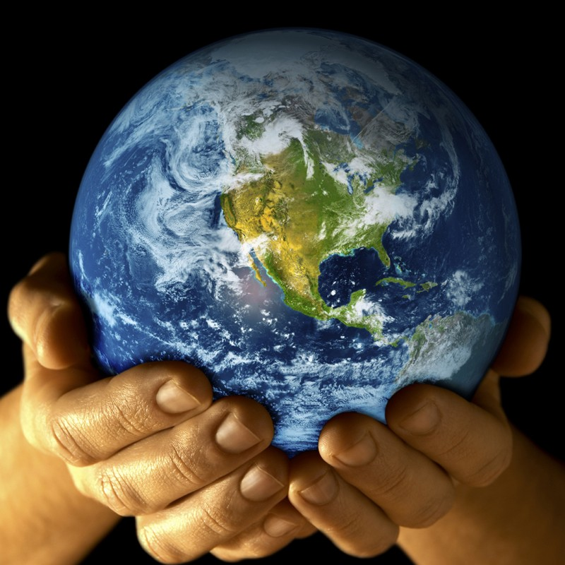
Mandate
448
也要管理海里的鱼、
神就赐福给他们，对他们说：“要繁殖增多，充满这地，征服它”
空中的鸟
和地上爬行的所有生物。” (创 1:28).

Slide 28
Judgment
"耶和华说：
“我必把万物从地上
完全除灭。
³"耶和华说：
“我必除灭人类、牲畜、
空中飞鸟、
海里的鱼。
我必使恶人跌倒，
我必把人类从地上剪除。”
(番 1:2-3).

Slide 29
主的日子
西番雅书:
634
审判 | 救恩
1:1–3:8 | 3:9-20
惩罚的日子 | 赞美的日子
毁灭日 | 胜利日
毁灭 | 救赎
摧毁 | 复兴
上帝的公义 | 上帝的信实
警告 | 劝慰
全地 1:1-3 | 犹大 1:4–2:3 | 列国 2:4-15 | 耶路撒冷 3:1-7 | 全地 3:8 |  | 余民重聚集 3:9-10 | 救赎与复兴3:11-20
犹大、列国以及全地 (约主前630)

Slide 30
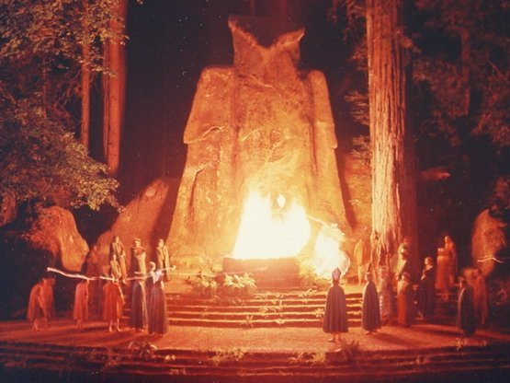
“我必伸手攻击犹大，
攻击耶路撒冷所有的居民。
我必从这地方除掉巴力所余下的，
除掉拜偶像的祭司的名字，
以及耶和华的祭司”
(番1:4 CNV).

Slide 31
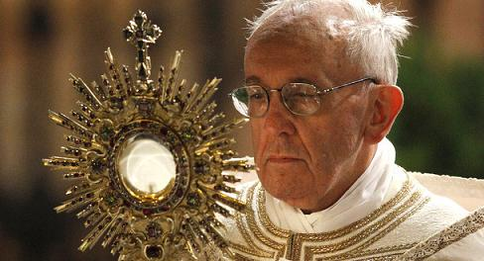
“就是那些在房顶上敬拜天上万象的，
那些敬拜耶和华，
指着他起誓，又指着玛勒公起誓的”
(番 1:5 CNV).
教皇方济各崇拜太阳神

Slide 32
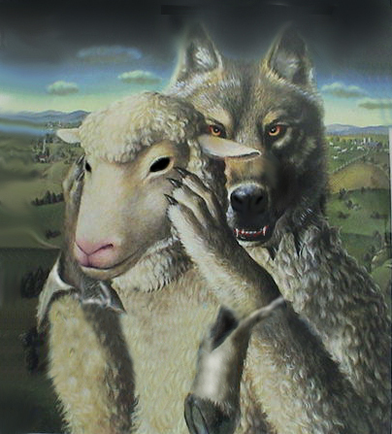
假先知

Slide 33
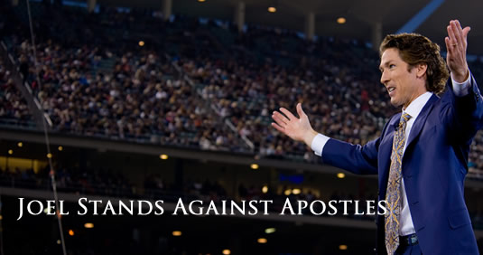
假先知
约尔·欧斯汀 反对使徒们
Notes:
According to Joel Osteen – Pastor of Lakewood Church in Houston, Texas, these first century apostles are wrong and outdated and he has come out boldly to imply that Apostles Paul, Peter, and John who wrote much of the New Testament were wrong and need to be corrected and rebuked.
When asked directly by Oprah Winfrey if people who are openly practicing homosexuals are accepted into the Kingdom, Joel Osteen responded with “Absolutely, anybody is.”
Joel Osteen Rebukes Apostles Paul, Peter, and John
Written by Peter Michael Martinez – August 27, 2013
http://unitedforawakening.com/joel-osteen-rebukes-apostles-paul-peter-and-john/
Accessed 26 March 2017
根据这段内容，Joel Osteen（休斯顿德克萨斯州湖木教会牧师）被指认为否定了使徒保罗、彼得和约翰的教导，声称这些第一世纪的使徒所写下的内容是错误且过时的，并暗示他们需要被纠正和斥责。
当奥普拉·温弗瑞直接问他，公开实践同性恋行为的人是否可以进入上帝的国度时，Joel Osteen 回答说：“当然，任何人都可以。”
文章标题：Joel Osteen Rebukes Apostles Paul, Peter, and John
作者：Peter Michael Martinez
发布日期：2013年8月27日
访问链接：http://unitedforawakening.com/joel-osteen-rebukes-apostles-paul-peter-and-john/
访问日期：2017年3月26日

Slide 34
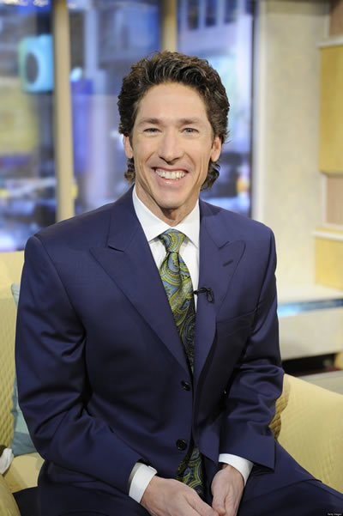
假先知
Notes:
Joel does acknowledge that some things are “sin” but says, “I don’t address these things from the pulpit. They only come up in interviews.” When asked by Piers Morgan if openly practicing gay/homosexual people will be accepted into heaven, Joel Osteen responded, “I believe they will.”
Joel Osteen Rebukes Apostles Paul, Peter, and John
Written by Peter Michael Martinez – August 27, 2013
http://unitedforawakening.com/joel-osteen-rebukes-apostles-paul-peter-and-john/
Accessed 26 March 2017
乔尔确实承认有些事情是“罪”，但他说：“我不会在讲台上谈论这些事情，它们只会在采访中被提及。” 当皮尔斯·摩根问他，公开实践同性恋行为的人是否会被接纳进入天堂时，乔尔·奥斯汀回答说：“我相信他们会的。”
文章标题：乔尔·奥斯汀斥责使徒保罗、彼得和约翰
作者：彼得·迈克尔·马丁内斯
发布日期：2013年8月27日
访问链接：http://unitedforawakening.com/joel-osteen-rebukes-apostles-paul-peter-and-john/
访问日期：2017年3月26日

Slide 35
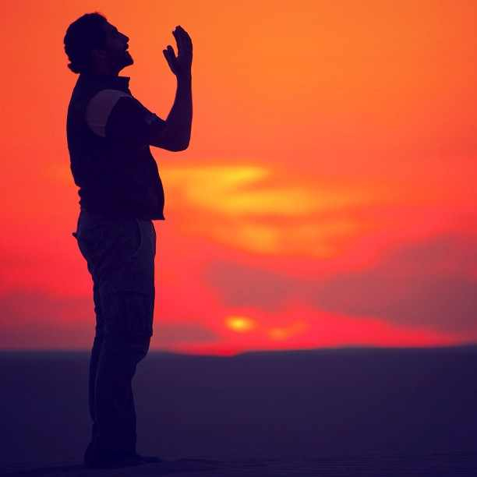
“那些转离不跟从耶和华的，
不寻找耶和华，
也不求问他的。”
(番1:6 CNV).

Slide 36
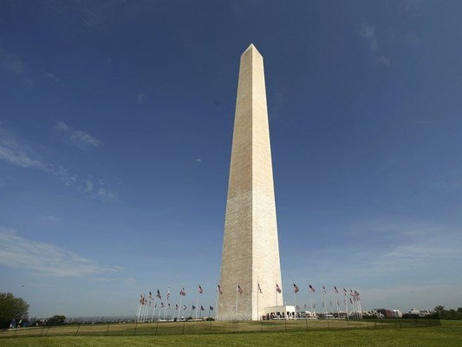
“你要在主
耶和华面前肃静！
因为耶和华的
日子临近了，
因为耶和华
已经预备了祭物，
把自己所请来
的人分别为圣。”
(番 1:7 CNV).

Slide 37

“到了我耶和华献祭的日子，
我必惩罚首领和王子，
惩罚所有穿外族衣服的人。
⁹ 到那日，我必惩罚所有跳过门槛的，
所有使强暴和欺诈充满主人房屋的。”
(番1:8-9 CNV).

Slide 38
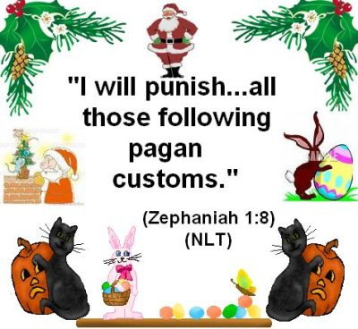
西番雅 1:8
我。。。必惩罚。。。
一切穿外邦衣服的人。
（西番雅1:8）

Slide 39
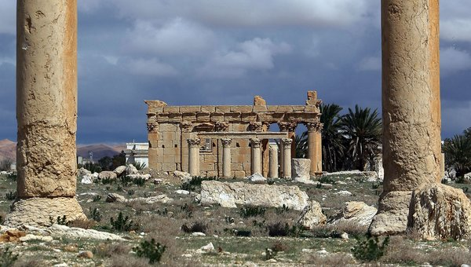
“ 耶和华说：
“到那日，必有呼叫的声音从鱼门发出来，
必有哀号从新区发出来，必有崩裂巨响从山间发出来。
¹¹ 玛革提施的居民哪！你们要哀号，
因为所有的商人都灭亡了；
所有称银子的都被剪除了。” (番 1:10-11 CNV).

Slide 40
“那时，我必提灯搜查耶路撒冷，
惩罚那些在罪中陶然自得的人。
这些人心里说：‘耶和华必不赐福，也不降祸。’
¹³ 他们的财宝必成为掠物，
他们的房屋必变为废墟。
他们建造房屋，却不得住在其中；
他们栽植葡萄园，却不得喝所出的酒。”
(番1:12-13 CNV).

Slide 41
“耶和华的大日子临近了，
临近了，来得非常快速。
听！耶和华的日子的声音。
在那日，勇士要哀痛地号叫。
¹⁵ 那日是忿怒的日子，
是困苦艰难的日子，
是荒废凄凉的日子，
是黑暗幽冥的日子，
是密云漆黑的日子，
¹⁶ 是吹号吶喊，
要攻打坚城，
进击高耸城楼的日子。”
(番1:14-16 CNV).

Slide 42
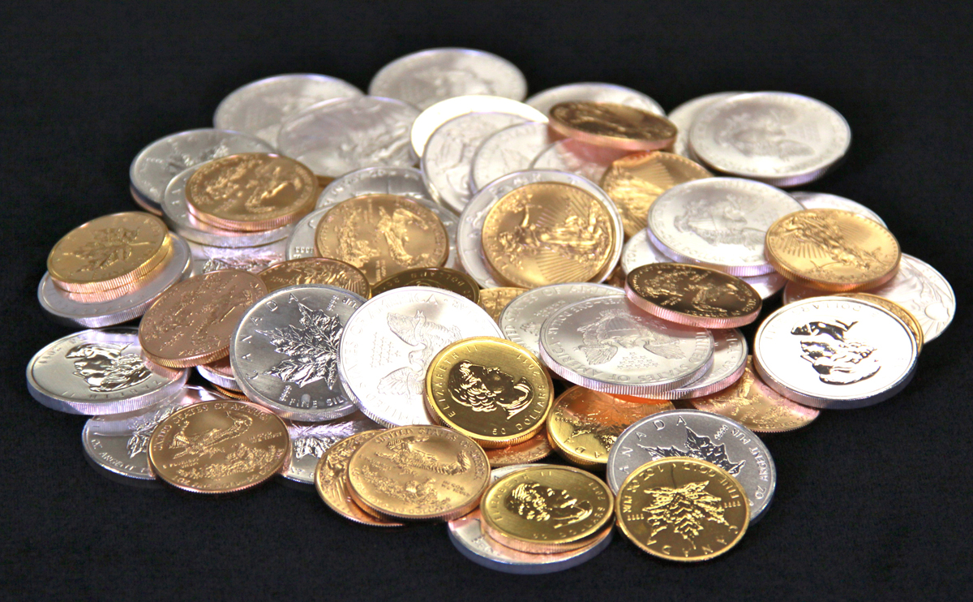
“我要使人受困苦，
以致他们像瞎子行走，
因为他们得罪耶和华。
他们的鲜血必倒出，如倒灰尘一样，
他们的身体必被遗弃像粪土一般。
¹⁸ 在耶和华发怒的日子，
他们的金银也不能救他们，
全地都要被他的妒火吞灭；
因为他要彻底毁灭地上所有的居民，
真是可怕的毁灭。”
(番 1:17-18 CNV).

Slide 43
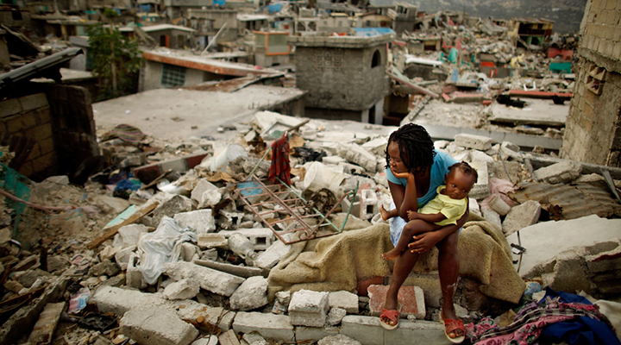
地震

Slide 44
Slides on
西番雅 2

Slide 45
“无耻的国民哪！
你们要聚集，
要聚集起来。
² 趁命令还没有发出，
日子还没有像风前的糠秕一般吹过，
耶和华的烈怒还没有临到你们，
耶和华忿怒的日子还没有临到你们以前，
你们要聚集起来！
³ 地上所有谦卑的人，
就是遵守耶和华典章的人哪！
你们要寻求耶和华，
你们要寻求公义，寻求谦卑。
在耶和华忿怒的日子，
你们或许得以隐藏起来。”
(番2:1-3 CNV).

Slide 46
主的日子
西番雅书:
634
审判 | 救恩
1:1–3:8 | 3:9-20
惩罚的日子 | 赞美的日子
毁灭日 | 胜利日
毁灭 | 救赎
摧毁 | 复兴
上帝的公义 | 上帝的信实
警告 | 劝慰
全地 1:1-3 | 犹大 1:4–2:3 | 列国 2:4-15 | 耶路撒冷 3:1-7 | 全地 3:8 |  | 余民重聚集 3:9-10 | 救赎与复兴3:11-20
犹大、列国以及全地 (约主前630)

Slide 47
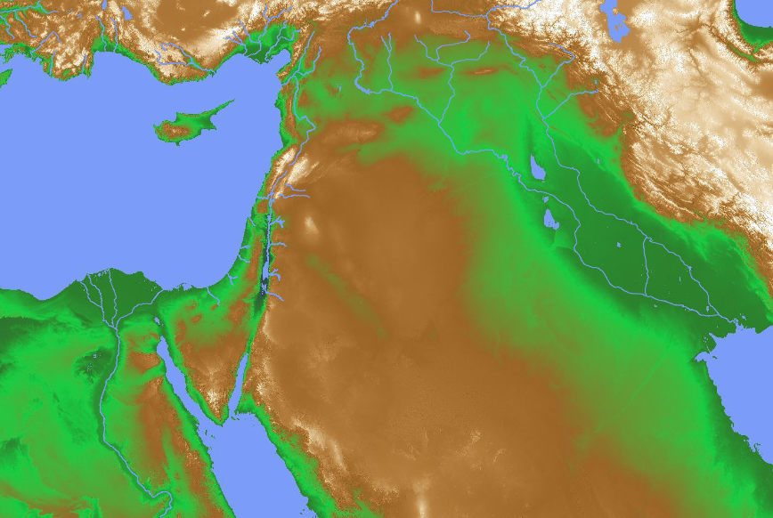
审判列国 (番 2:4-15)
637
亚述
非利士
(2:4-7)
摩押 (2:4-7)
以东
埃塞俄比亚

Slide 48
非利士的审判（西番雅书 2:4-7）
637
非利士

Slide 49
“因为迦萨必被拋弃，亚实基伦必成荒场，
亚实突的居民必在晌午被赶走；
以革伦必连根拔起来。
⁵ 住在沿海地带的人，基列提的国民哪！你们有祸了。
这是耶和华攻击你们的话：
“非利士人之地迦南啊！我必毁灭你，
使你那里没有人居住。
⁶ 沿海的地必成为草场、牧人的洞穴、羊群的圈栏。
⁷ 这地必归给犹大家的余民；
他们要在那里放牧，
晚上他们躺卧在亚实基伦的房舍中；
因为耶和华他们的 神必眷顾他们，
使他们从被掳之地归回。”
(番 2:4-7 CNV).

Slide 50
摩押和以东的审判（西番雅书 2:8-11）
637
摩押
以东

Slide 51
“ 我听见了摩押人的辱骂之言，
听见了亚扪人的毁谤之语，他们辱骂我的子民，
又自夸自大侵犯他们的境界。
⁹ 因此，万军之耶和华
以色列的 神说：
“我指着我的永生起誓：摩押人必要像所多玛，
亚扪人必定像蛾摩拉，成为刺草和盐坑之所，
永远荒凉之地。我余下的子民必掳掠他们，
我国中所余的要得着他们为业。”
(番 2:8-9 CNV).

Slide 52
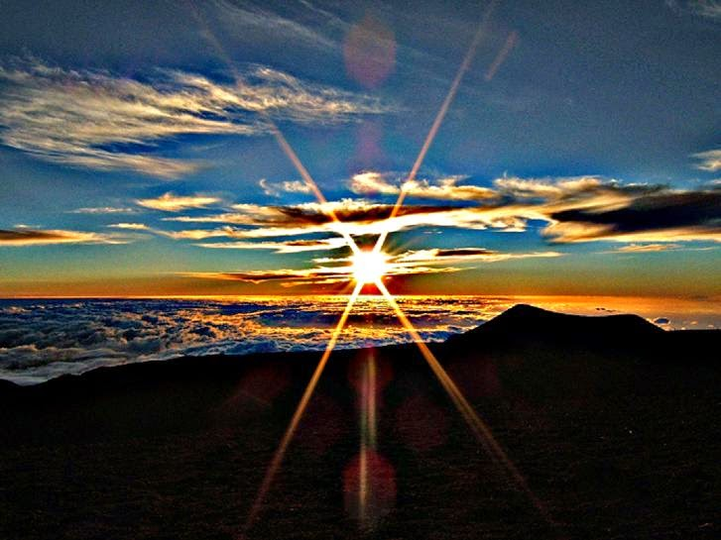
“由于他们的狂傲，这事就临到他们；因为他们自夸自大，辱骂万军之耶和华的子民。 ¹¹ 对于他们，耶和华是可畏惧的，因为他要消灭地上一切神祇；那时，列国海岛上的居民，都各在自己的地方敬拜他。”
(番2:10-11 CNV).

Slide 53
古实的审判（西番雅书 2:12）
637
古实

Slide 54
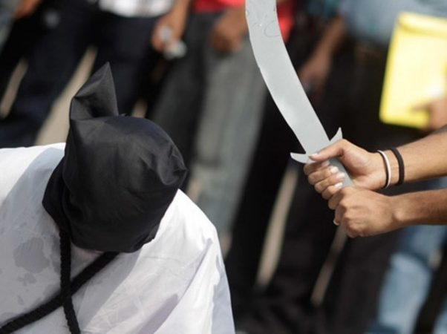
“古实人哪！
你们也必被我的刀剑所杀。”
(番2:12 CNV).

Slide 55
审判亚述（西番雅书 2:13-15）
637
亚述

Slide 56
“耶和华必伸手攻击北方，
毁灭亚述，使尼尼微变成荒场，
干旱像旷野。
¹⁴ 群畜和各类的走兽必躺卧在其中；
鹈鹕和箭猪栖宿在柱顶上；
窗内有鸣叫的声音，门槛上必有荒凉；
因为香柏木都要暴露出来。”
(番2:13-14 CNV).

Slide 57
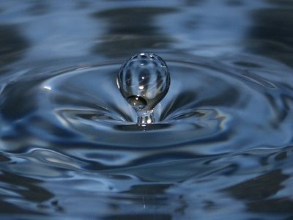
尼尼微水系统毁灭
637
2. “耶和华必伸手攻击北方， 毁灭亚述，使尼尼微荒凉，又乾旱如旷野。” 2:13
摧毁尼尼微的预言，亚述的城市，现在的伊拉克在公元前612年沦落到巴比伦人的手里，整个帝国在公元前605年沦陷。神会让尼尼微“象沙漠一样甘苦”的预测是显著的，因为城市有着著名的伟大灌溉系统。

Slide 58
亚述威胁
亚述膨胀
尼尼微
地中海
亚兰
以色列
犹太
波斯湾
埃及

Slide 59

100 年后…
亚述
提革拉毗尼色
亚述强盛时期
约拿 760
西番雅 630
那鸿 660
以色列沦陷 722
尼尼微被毁 612
1100
900
850
800
750
700
650
600
尼尼微重蹈旧辙

Slide 60
西番雅的年表
560
660 650 640 630 620 610 600 590 580 570 560 550 540 530 520
亚述提里兰尼
西撒勒辊
亚述乌巴
力二世
亚述诸王
亚述巴尼拔王
612
663 BC
尼尼微被毁灭
挪亚们被毁灭
那鸿 660
609 605 539
当代强国
亚述时代
新巴比伦时代
波斯
那鸿
西番雅
630
犹大
约雅敬
西底家
犹大诸王
犹大被掳至巴比伦(586)
回归
玛拿西
约西亚
亚们
约哈斯
约雅斤
哈巴谷

Slide 61
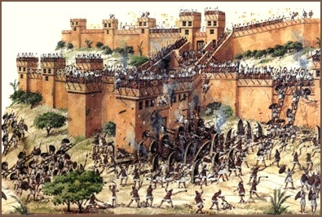
尼尼微:
毁于洪水和火灾

Slide 62
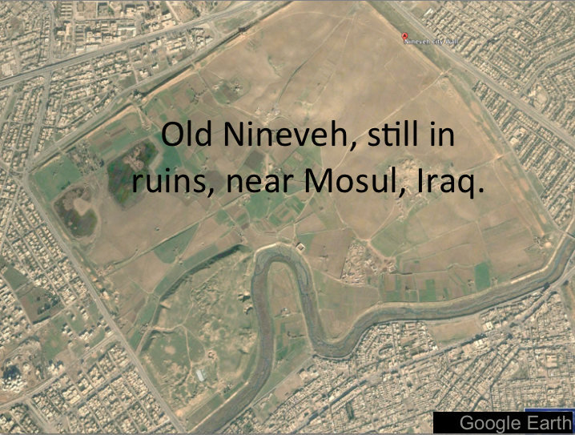
现代地图
古尼尼微城，仍是一片废墟，位于伊拉克摩苏尔附近。

Slide 63
“这就是那欢乐安居之城，
她心里曾说：
“只有我，除我以外，再没有别的了。”
现在怎么竟成了荒场、
走兽躺卧之处呢！
凡从那里经过的，
都必舞手嗤笑。”
(番 2:15 CNV).

Slide 64
主的日子
西番雅书:
634
审判 | 救恩
1:1–3:8 | 3:9-20
惩罚的日子 | 赞美的日子
毁灭日 | 胜利日
毁灭 | 救赎
摧毁 | 复兴
上帝的公义 | 上帝的信实
警告 | 劝慰
全地 1:1-3 | 犹大 1:4–2:3 | 列国 2:4-15 | 耶路撒冷 3:1-7 | 全地 3:8 |  | 余民重聚集 3:9-10 | 救赎与复兴3:11-20
犹大、列国以及全地 (约主前630)

Slide 65
Slides on
西番雅 3

Slide 66
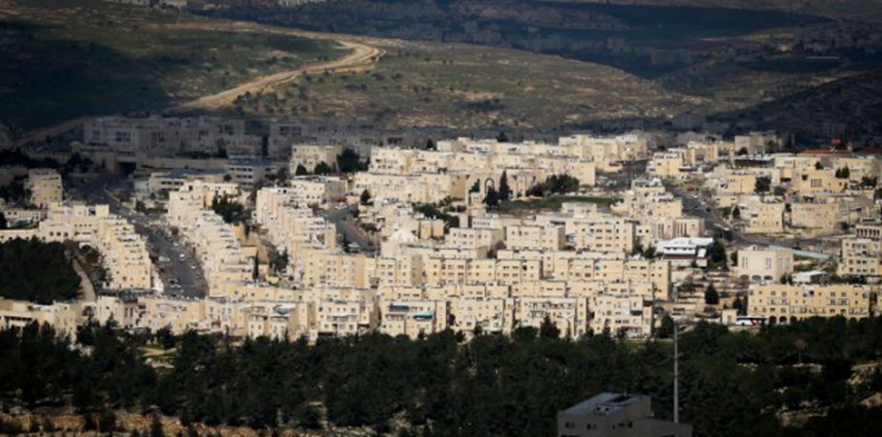
“这叛逆、污秽、欺压人的城有祸了！
² 她不听话，也不受管教；
她不倚靠耶和华，也不亲近她的 神。
(番3:1-3 CNV).

Slide 67
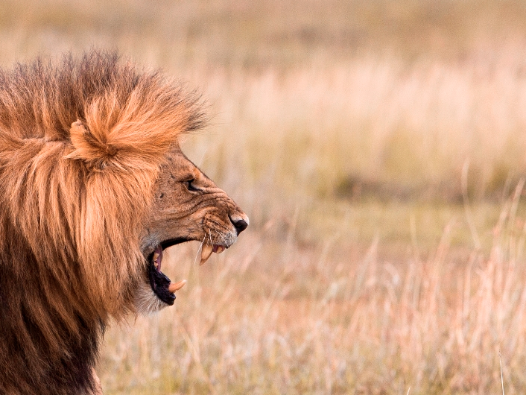
“³ 城中的领袖都是咆哮的狮子，
城中的审判官是夜间的豺狼，
甚么都不留到早晨。”
(番3:1-3 CNV).

Slide 68
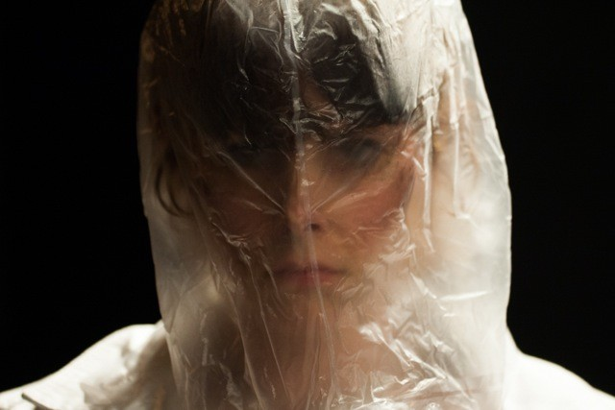
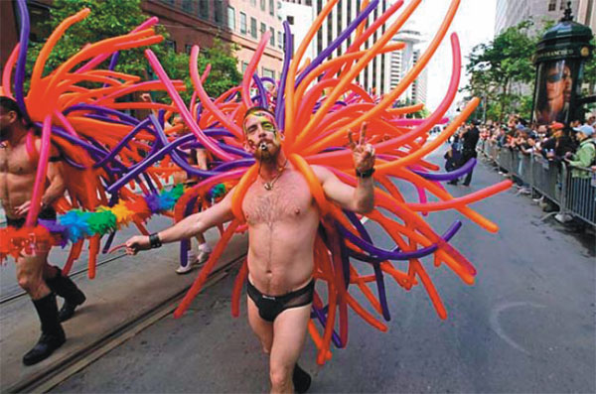
“[耶路撒冷] 城中的先知都是轻浮诡诈的人；
城中的祭司亵渎圣物，
违犯律法。
⁵ 耶和华在城中是公义的，
决不行不义的事；
他每日早晨都显明公正，
永不止息。
不公义的人却不知廉耻。”
(番3:4-5 CNV).

Slide 69
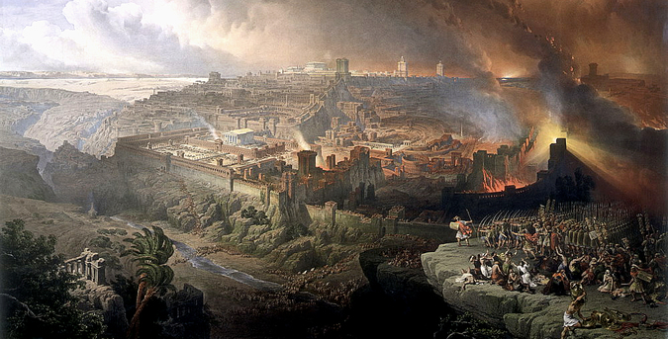
“我耶和华已经剪除列国，
他们的城楼被毁；
我已经使他们的街道荒凉，
以致杳无人迹；
他们的城市荒废，以致无人存留，无人居住。”
(番 3:6 CNV).

Slide 70
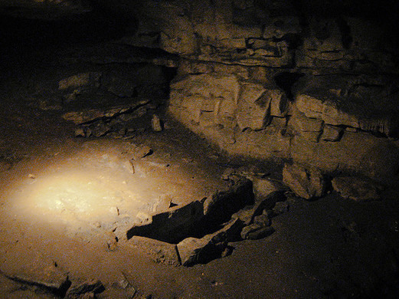
“⁷我说：“她定要敬畏我，接受管教。”
这样，她的住所
必不会照着我原定对她的惩罚被剪除。
可是他们殷勤行恶，
败坏了自己一切所作的。”
(番 3:7 CNV).

Slide 71
主的日子
西番雅书:
634
审判 | 救恩
1:1–3:8 | 3:9-20
惩罚的日子 | 赞美的日子
毁灭日 | 胜利日
毁灭 | 救赎
摧毁 | 复兴
上帝的公义 | 上帝的信实
警告 | 劝慰
全地 1:1-3 | 犹大 1:4–2:3 | 列国 2:4-15 | 耶路撒冷 3:1-7 | 全地 3:8 |  | 余民重聚集 3:9-10 | 救赎与复兴3:11-20
犹大、列国以及全地 (约主前630)

Slide 72
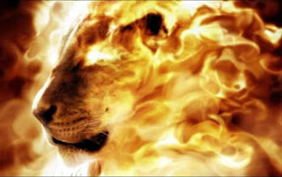
“耶和华说：“因此，你们要等候我，
等候我起来指证的日子，
我已经决定集合万邦，
召聚列国，把我的盛怒，
就是我的一切烈怒，都倾倒在他们身上；
因为全地都必被我的妒火吞灭。”
(番3:8 CNV).

Slide 73
Repent
地上的人
憎恶听到
“悔改！”
这个词。
而
地狱里的人
渴望能够再听到一次
Notes:
Repentance literally means a change of mind—don’t trust yourself but change your mind to trust God instead. The “fruits of repentance” then mean a change of behavior based on whom you lean on. The basics are in 2:3:
Seek the LORD. Don’t seek idols.
Seek righteousness. Don’t seek what is expedient.
Seek humility. Don’t lift up yourself but lift up others.
Have you changed your mind about whom you trust—and that shows in a humble, pure life?
The NT in 1 Corinthians 3 says that your works will be like materials set on fire. That’s a severe warning. Only the lasting ones will last and be rewarded.
悔改的字面意思是心意的改变——不要信靠自己，而是改变心意去信靠上帝。“悔改的果子”指的是基于你所依靠的对象而产生的行为改变。《西番雅书》2:3中包含了悔改的基本原则：
• 寻求耶和华，不要寻求偶像。
• 寻求公义，不要寻求权宜之计。
• 寻求谦卑，不要高举自己，而要高举他人。
你是否改变了自己的心意，信靠谁——而这种改变是否表现为一种谦卑、纯洁的生活？
新约**《哥林多前书》3章**说，你的工作就像被火试验的材料。这是一个严厉的警告。唯有持久的工作才能存留，并得到赏赐。

Slide 74
我们应当如何回应神的平衡?
西番雅书
审判
拯救
悔改
盼望

Slide 75

II. 神在将来的拯救鼓励
我们要有盼望。
西番雅书 3:9-20

Slide 76
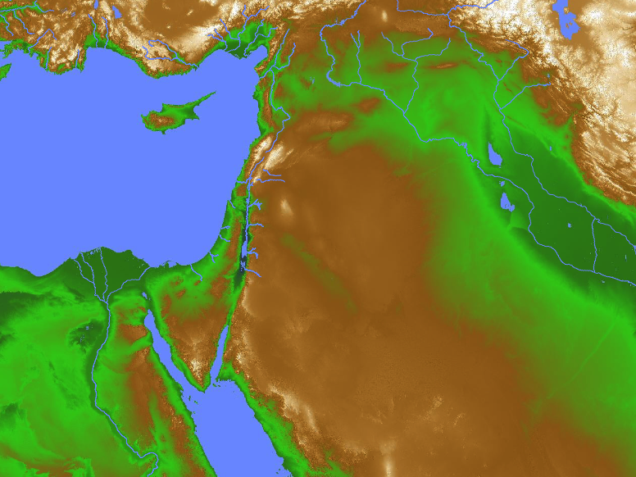
古实的敬拜
(番 3:9-11)
"那时我要使万民有洁净的嘴唇，
他们全都可以呼求耶和华的名，
同心合意事奉耶和华。
10 敬拜我的人，就是我所分散的人，
必从古实河外而来，
给我献上礼物。
11 到了那日，
你必不因你背叛我所作的一切感到羞愧，
因为那时我必从你中间
除掉那些自高自大的人。
在我的圣山上，
你必不再高傲"
以色列
古实

Slide 77
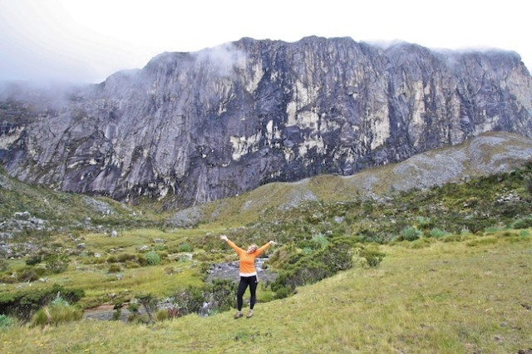
“但我要在你中间
留下谦虚卑微的人；
他们必投靠耶和华的名。
¹³ 以色列的余民必不再行不义，
也必不说谎；他们的口里也没有诡诈的舌头。
他们吃喝躺卧，没有人惊吓他们。”
(番3:12-13 CNV).

Slide 78
“锡安的居民哪！你们要高歌。
以色列啊！你们要欢呼。
耶路撒冷的居民哪！你们要满心欢喜快乐。
¹⁵ 耶和华已经除去你们的刑罚，
赶走你们的仇敌。
以色列的王，耶和华在你们中间，
你们必不再惧怕灾祸。”
(番3:14-15 CNV).

Slide 79
“到了那日，
必有人对耶路撒冷说：
“锡安哪！不要惧怕；
你的手不要下垂。
¹⁷ 耶和华你的 神在你中间，
他是施行拯救的大能者，
必因你欢欣快乐，
必默然爱你，
而且必因你喜乐欢唱。”
(番3:16-17 CNV).

Slide 80
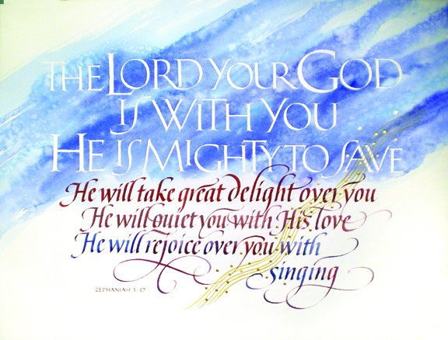
西番雅 3:17
耶和华你的神在你中间，
他是施行拯救的大能者
必因你欢欣快乐，
必默然爱你，
而且必因你喜乐欢唱

Slide 81
“那些属你，为了切慕大会而忧愁的人，
他们担当了羞辱；
我必招聚他们。
¹⁹ 看哪！那时我必对付一切苦待你的人；
我必拯救那些瘸腿的，
聚集那些被赶散的；
在全地受羞辱的，
我必使他们得称赞，有名声。”
(番 3:18-19 CNV).

Slide 82
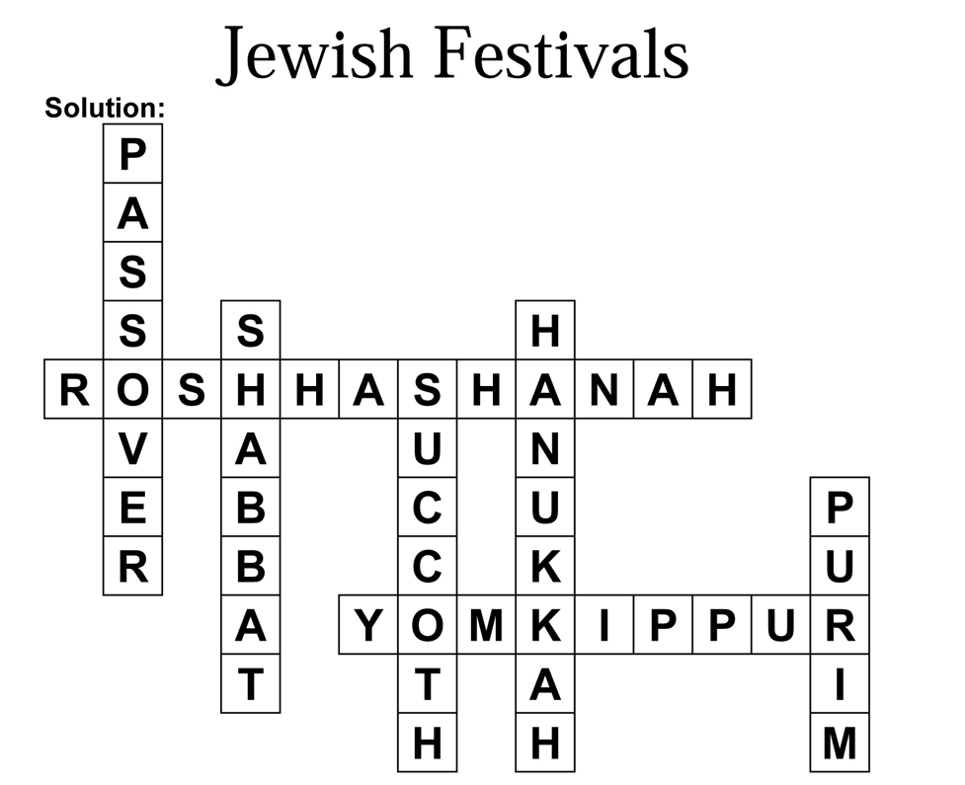
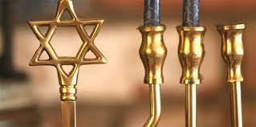
问题：我们是否应当遵守这些节期？还是遵循《歌罗西书 2:16-17》？
"那些属你，为了切慕大会而忧愁的人，
他们担当了羞辱；我必招聚他们。“
(番 3:18 CNV).
犹太节日
1. PASSOVER - 逾越节
2. ROSH HASHANAH - 吹角节/犹太新年
3. SABBAT - 安息日
4. SUKKOT - 住棚节
5. HANUKKAH - 光明节
6. YOM KIPPUR - 赎罪日
7. PURIM - 普珥节

Slide 83
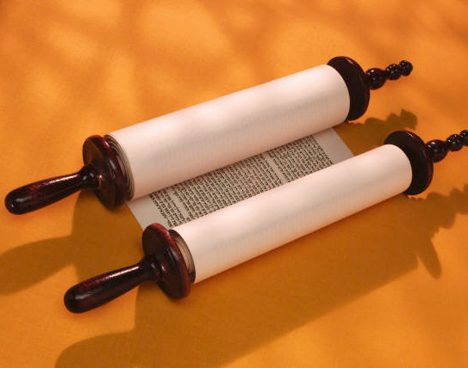
犹太教：律法是好的
但是...
23

Slide 84
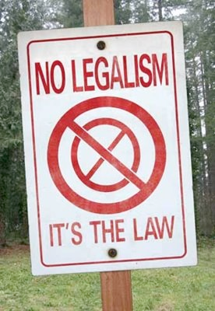
所以，不可让人在饮食、节期、朔日或安息日的事上批评你们。这些都不过是将来之事的影子，那真实的本体是基督。（2:16-17当代译本）
不要
律法主义!
24

Slide 85
“看哪！那时我必对付一切苦待你的人；
我必拯救那些瘸腿的，
聚集那些被赶散的；
在全地受羞辱的，
我必使他们得称赞，有名声。”
(番 3:19 CNV).

Slide 86

希望

Slide 87

审判！

Slide 88

祝福！

Slide 89


上帝的日子
638-639
审判
+
祝福
磨难
千年
创世记 6-19
创世记 20
7 年
1000 年

Slide 90
末世事件时序
473
白色
大宝座
(启 20:11-14)
圣徒被提
(提前 4:13-18)
主再来(亚 14:3-5)
主的日子
教会时代
大灾难
(亚 14:1-2)
千禧年
(亚14:6-21)
歌革和玛各
(哈米吉多顿)
(结 38–39)
歌哥革和玛各
的重现
(启 20:7-10)
Notes:
90

Slide 91

西番雅书
上帝的日子

Slide 92
关键字
634
343
日子
西番雅

Slide 93
我们应当如何回应神的平衡?
西番雅书
审判
拯救
悔改
盼望

Slide 94

主旨
要有盼望也要悔改。
西番雅书

Slide 95

西番雅书 国度宣言
343
因为审判的日子将会来到(1:1–3:8) ，并且耶和华大君王会祝福全地 (3:9-20) ，所以犹大应当悔改。

Slide 96

西番雅书
信息声明
634
346
西番雅预言上帝对犹大、邻国以及全世界的审判之日，以劝勉犹大悔改，因为上帝是公义的，他应许在国度的复兴中，余民们有份。

Slide 97
I. 神在将来的审判警告
我们要悔改。
西番雅书 1:1–3:8

Slide 98
II. 神在将来的拯救鼓励
我们要有盼望。
西番雅书 3:9-20

Slide 99
关键节
634
"你们要聚集，要聚集起来。 趁命令还没有发出，日子还没有像风前的糠秕一般吹过，耶和华的烈怒还没有临到你们，耶和华忿怒的日子还没有临到你们以前，你们要聚集起来！地上所有谦卑的人，就是遵守耶和华典章的人哪！你们要寻和华，
你们要寻求公义，寻求谦卑。在耶和华忿怒的日子，你们或许得以隐藏起来。"
(西番雅 2:1-3).
西番雅

Slide 100

西番雅 3:17
耶和华你的神，是施行拯救，大有能力的主，他在你中间必因你欢欣喜乐，默然爱你，且因你喜乐而欢呼。
西番雅书3:17

Slide 101
Black

Slide 102


圣经阐释 • BibleStudyDownloads.org
免费获得该讲解!
圣经学习下载
你需要更好地了解圣经吗？谁不需要呢？BibleStudyDownloads （圣经学习下载）为神学生和教师们提供了从 创世纪 到 启示录的 30万份 可编辑的免费PowerPoint和Word文件。
本网站的大部分资料由Dr. Rick Griffith 博士设计，他从1991年到2021年在新加坡神学院教授圣经、神学和讲道学，现在是约旦福音神学院的圣经释经教授。
圣经学习下载
Notes:
BE Bible Exposition—Chinese

